Slide 1


미래의 초석:
SNU 글로벌 혁신 허브
미주 지역 영구 유산 건립 전략 (2026–2028)
전략적 파트너십: 서울대학교 & 미주 총동창회 (SNUAA USA)
발표자: SNUAA USA 캠페인 위원회
Veritas Lux Mea – 전세계에 비추네

Slide 2

PART I: 비젼 (THE VISION)
서울대학교를 세계 10대 명문 대학으로 견인

Slide 3

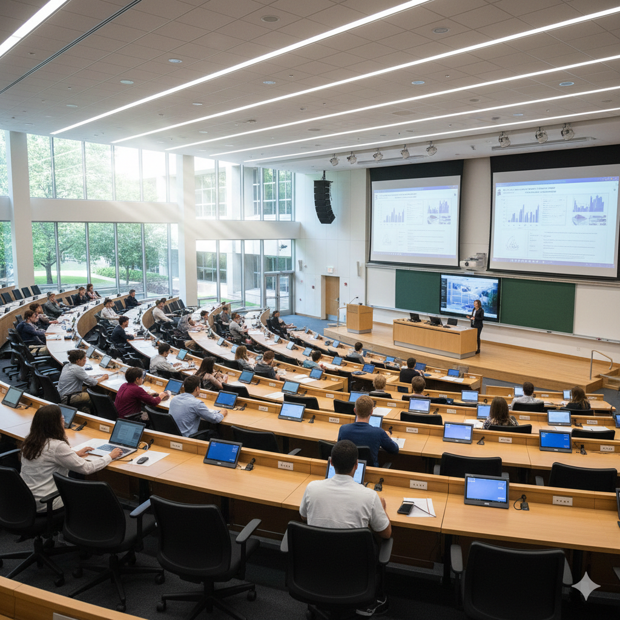

“왜?” - 서울대의 글로벌 사명
3G 전략적 비전
유홍림 총장의 3G(Global Network, Leadership, Engagement) 비전 실현을 위해 세계 혁신 생태계의 중심지에 물리적 거점이 반드시 필요합니다.
액셀러레이터: 연구자 및 스타트업의 도약대
교육: "SNU in the World"의 미국 본부
협력: 미국 최고 기관과의 R&D 가교

Slide 4




“왜?” - 글로벌 경쟁 현황
국가 | 대학 | 미국 내 주요 거점 및 시설
한국 | KAIST | 실리콘밸리 IDIS 캠퍼스 건립
중국 | 칭화대학교 | 시애틀 글로벌 혁신 교류원 (GIX) 운영
일본 | 동경대/교토대 / 와세다 | 뉴욕/워싱턴 DC 북미 센터 / 샌프란시스코 Waseda USA
싱가포르 | 싱가포르 국립대 (NUS) | 시카고, 뉴욕, 실리콘밸리 해외 대학 (NOC) 운영

Slide 5







주요 핵심 기능
주요 활동 기둥 (Key Activity Pillars)
기업가 정신 및 창업 지원 (Entrepreneurship)
학생들을 위한 **'실리콘밸리 현장 연수(Silicon Valley immersions)'**를 주선하고, 동문 주도 스타트업을 위한 **창업 보육 센터(incubators)**를 제공함.
동문 네트워크 관리 (Alumni Relations)
미국 내 거주하는 수십만 명의 아시아계 졸업생들을 위한 네트워킹 허브 역할을 하는 **'동문의 집(Alumni Houses)'**을 운영함.
연구 협력 (Research Partnerships)
미국 내 유수 기관들과 공동 연구소 설립을 조율함 (예: GIX 연구소 또는 바이오 테크 협업).
글로벌 인재 모집 (Global Recruiting)
미국 내 학생 및 체류 중인 외국인 학생들을 대상으로 학위 과정 홍보 및 모집 활동을 전개함.
기업가 정신
동문 관계
실리콘밸리 몰입 교육 및 동문 주도 스타트업을 위한 인큐베이터 제공
미주 전역 15,000명 이상의 동문을 연결하는 네트워크 허브 역할
연구 파트너십
미국 엘리트 기관과의 공동 연구소 및 바이오-테크 협력 조정

Slide 6
이중 용도 설비
대학 (The Hub) | 동문 (The Home)
스타트업 액셀러레이터: 서울대 출신 창업가 및 기업가를 위한 코워킹 스페이스 및 VC(벤처 캐피털) 연결. | 익제큐티브 네트워킹: 전문적인 성장과 갈라 행사를 위해 설계된 고품격 이벤트 공간
글로벌 클래스룸: 방문 학생, 교수진 및 연구 교류를 위한 교육 공간. | 멘토링 센터: 미국 시장에 진출하는 후배들을 이끌어주는 선배들의 전용 공간.
대외 협력 센터: 미국 기업 파트너십 및 R&D 협업을 위한 전용 창업 관문(Portal). | 레거시 월 (Legacy Wall): 동문들의 성공과 글로벌 자선 활동을 영구적으로 기념하는 전시 공간.

Slide 7


전략적 요충지: 왜 로스앤젤레스인가?
압도적 동문 밀도: 미주 총동창회 회원의 40% 이상이 남부 캘리포니아에 거주하며 거대한 지원 시스템을 형성.
문화 및 경제적 시너지: K-컬처의 관문이자 실리콘 비치, 항공우주, 핀테크 허브와의 인접성을 갖추고 있음.
동문의 집 (Home): 멘토링, 전문 네트워킹 및 동창회 활동의 영구적 본부 역할을 수행.

Slide 8
PART II
실행 계획 (ACTION PLAN)
전략적 비전에서 영구적인 현실로의 전환

Slide 9
재정 로드맵: 2년 내 $15M
Phase I: 2026
Phase II: 2026
Phase III: 2027
2028 Opening
Leadership Phase
Public Launch
Renovation
Grand Opening
2026
Visionary 기부자 대상
조용한 모금 (목표액 50%)
2026
미주 지역 로드쇼 및
LA 부지 최종 선정
2027
시설 설계 확정 및
인테리어/기술 통합
2028
미국 내 서울대 82주년
기념 개원식 거행

Slide 10
캠페인 주요 일정 및 전략
리더십 콰이어트 페이즈 | 현재 (Leadership Quiet Phase): 공식 발표에 앞서, 프로젝트의 공고한 재정적 기반을 마련하기 위해 주요 비전 기부자들을 유치하는 단계.
공식 런칭 및 로드쇼 | 2026년 중반 (Public Launch & Roadshows): 커뮤니티 전반의 참여와 인식 제고를 위해 미국 전역의 지역 동창회를 동원하고 활성화하는 단계.
부지 선정 및 설계 | 2027년 (Site Selection & Design): 물리적 거점을 확보하고, 주요 시설물에 대한 네이밍 라이츠(명명권)를 확정하는 단계.
그랜드 오프닝 | 2028년 (Grand Inauguration): 서울대학교 개교 82주년에 맞춘, SNU 글로벌 미래를 위한 상징적 앵커(거점)의 탄생.

Slide 11
네이밍 및 예우 단계 (Naming Tiers)
예우 등급 | 기부 금액 | 주요 예우 내용
Visionary | $7M+ | 건물 전체 네이밍 권한 및 상징적 입구 명명
Founder | $3M+ | 대강당 또는 주요 혁신 센터 개별 네이밍
Ambassador | $1M+ | 혁신 랩(Lab) 또는 회의실 네이밍 권한
Global Partner | $100k+ | 공동 작업장 명패
Ambassador | $10k+ | 디지털 명예의 전당 및 레거시 월(Wall) 이름 각인

Slide 12




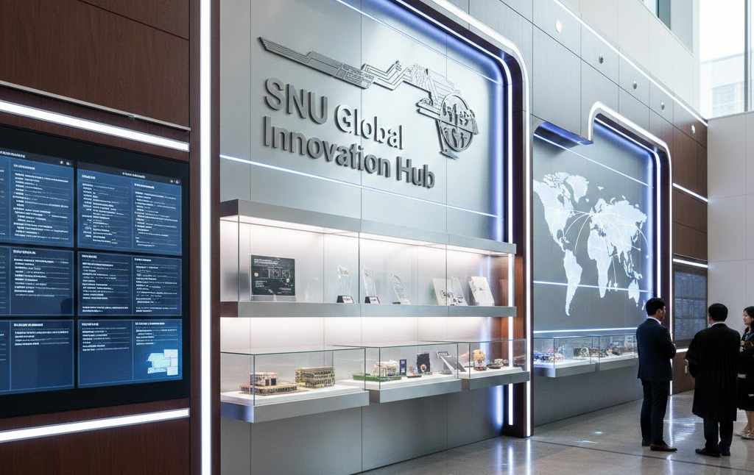
물리적 예우 및 공간 활용
혁신 랩 (Innovation Labs)
레거시 월 (Legacy Wall)
미래의 서울대 창업가들이 유니콘 기업을 일궈낼 물리적 공간에 후원자의 이름을 영구히 남김.
소액 기부자부터 평생 후원자까지 모든 동문의 헌신을 기록하는 하이테크 디지털 명예의 전당.

Slide 13

“
"서울대학교의 미래를 예측하는 가장 좋은 방법은, 바로 이곳 미국에서 우리가 직접 그 미래를 만드는 것입니다."
— ONE SNU, ONE GLOBAL FUTURE

Slide 14
다음 단계 및 이사회 실행 계획
이사회 전원 참여: 리더십 단계(Leadership Phase) 개시를 위한 전원 참여 촉구
캠페인 위원회 승인: 모금 및 부지 선정을 위한 공식 실행 기구 승인
지역 로드쇼 일정 확정: 미주 각 지부별 홍보 및 잠재 후원자 발굴 로드쇼 스케줄 수립
잠재 후원자 아웃리치: Visionary 기부 후보군 대상 전략적 접근 및 제안 단계 착수

Slide 15

질의응답 (Q&A)
관심과 참여에 깊이 감사드립니다.
서울대학교 미주 총동창회 캠페인 위원회
www.snuaa.org | contact@snuaa.org

